Slide 1
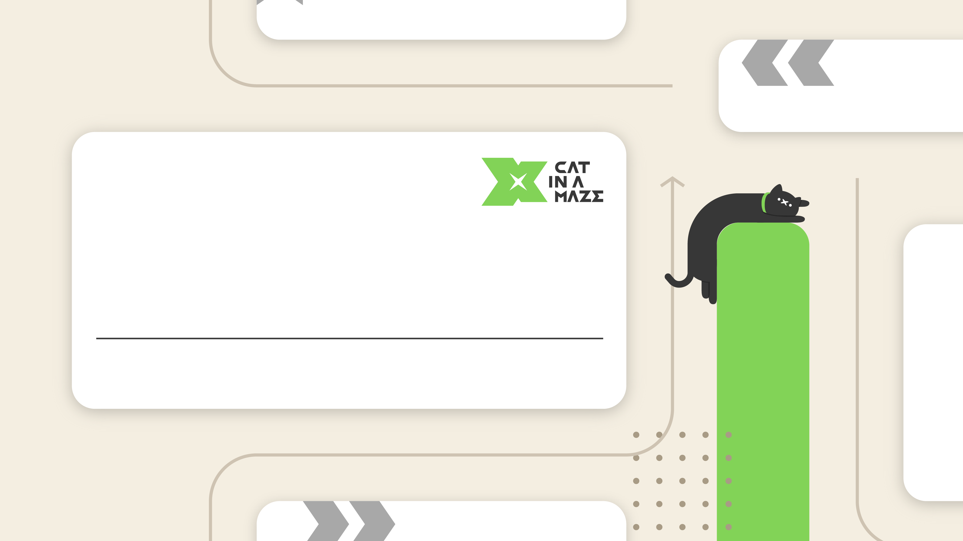
40 分鐘簡單聊聊 NLP
講者：Andy Chiang
Notes:
Presentation
40 分鐘簡單聊聊 NLP
R1 • 13:35 ~14:15

Slide 2

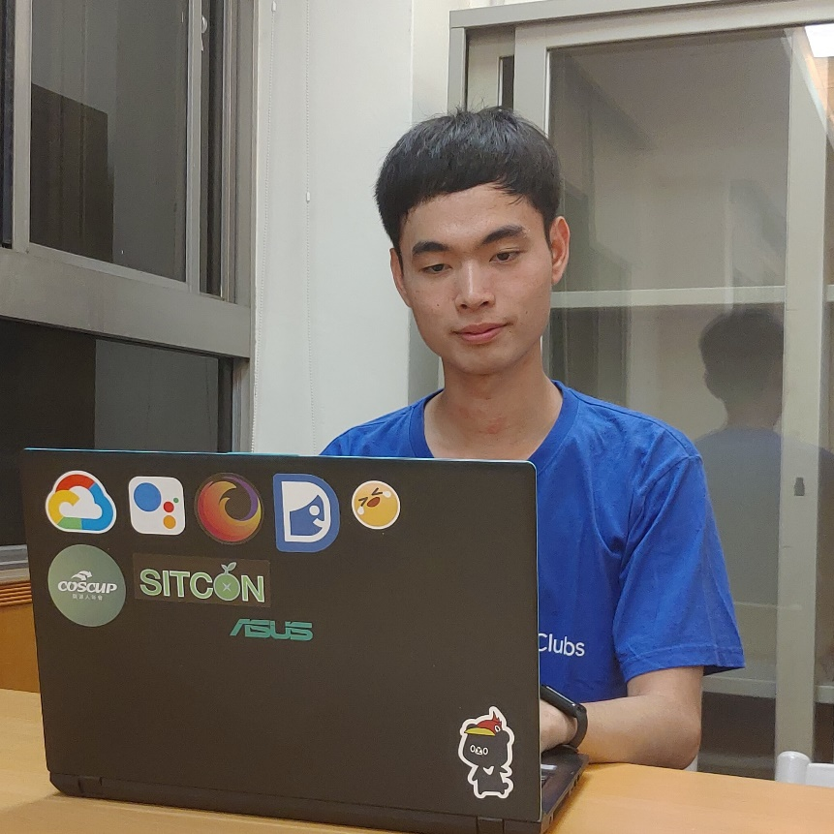
自我介紹
Andy Chiang（江尚軒）
中興大學資工系 大三升大四
中興大學 NLP 實驗室 研究助理
工研院 資料服務與智慧決策部 實習生
主要研究領域：網頁前後端、機器學習和自然語言處理
Notes:
自我介紹

Slide 3
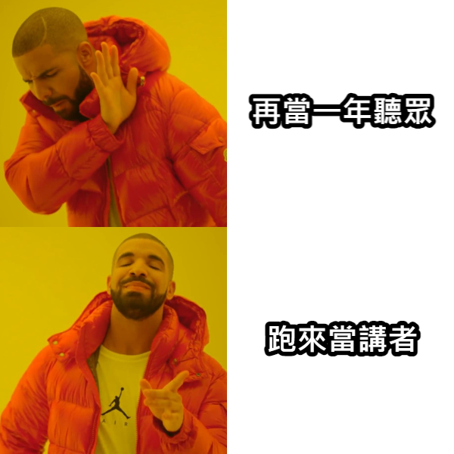
Notes:
在SITCON官網的自我介紹裡有提到，我自己參加過SITCON兩年了，所以今年我就開始想，我已經當聽眾兩年了，何不改成當當看講者呢?
所以就投稿了，然後就真的上了，這就是為什麼我現在在台上XD
我當年也沒想過自己會在台上，在這裡也是要鼓勵大家，不要害怕嘗試，說不定明年在台上的就是你!

Slide 4
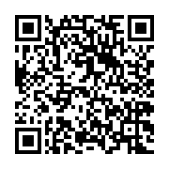

開始之前…
投影片連結
議程資訊
Notes:
投影片連結，大家可以邊聽邊參考。
議程資訊，上面有提供此場議程的共筆，歡迎大家在上面做筆記。
也有 Slido 的連結，議程中有任何問題也歡迎上去提問，最後會保留約 10 分鐘進行 QA。
(停20秒)
順便調查一下，可以請聽過NLP的聽眾舉一下手嗎?
沒舉手的人也不用擔心，因為待會基本上就是NLP的科普，當作聽故事就好了。

Slide 5
目錄
How?
Google Colab + Hugging Face 實作
1
4
What? NLP 簡介
2
Why? NLP 實際應用
5
Reference
3
When? NLP 發展史
6
Summary
Notes:
分成六個章節，分別就以 What? Why? When? How? 來區分，最後就是 Reference 和 Summary。
主要是想讓大家對 NLP 產生興趣，並且知道有什麼工具可以用，以及滿滿的梗圖。

Slide 6
1
What?
NLP 簡介

Slide 7
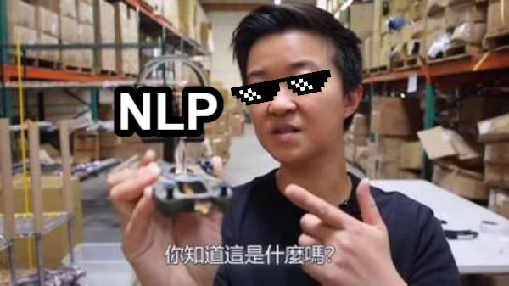
Notes:
你知道 NLP 是什麼嗎? 雖然我不是 NLP 專家，但這聽起來很不錯對吧?

Slide 8
What? NLP 簡介
自然語言處理
(Natural Language Processing, NLP)
= 電腦科學 + 語言學
Notes:
NLP 的全名是 Natural Language Processing，中文就是自然語言處理
你可以把它當作是電腦科學+語言學的一門學問
也是人工智慧的一個分支

Slide 9
What? NLP 簡介
探討如何讓電腦理解、運用自然語言。
Notes:
NLP 簡單用一句話形容就是探討如何讓電腦理解、運用自然語言。
這裡就有個詞需要解釋了，什麼是自然語言?

Slide 10
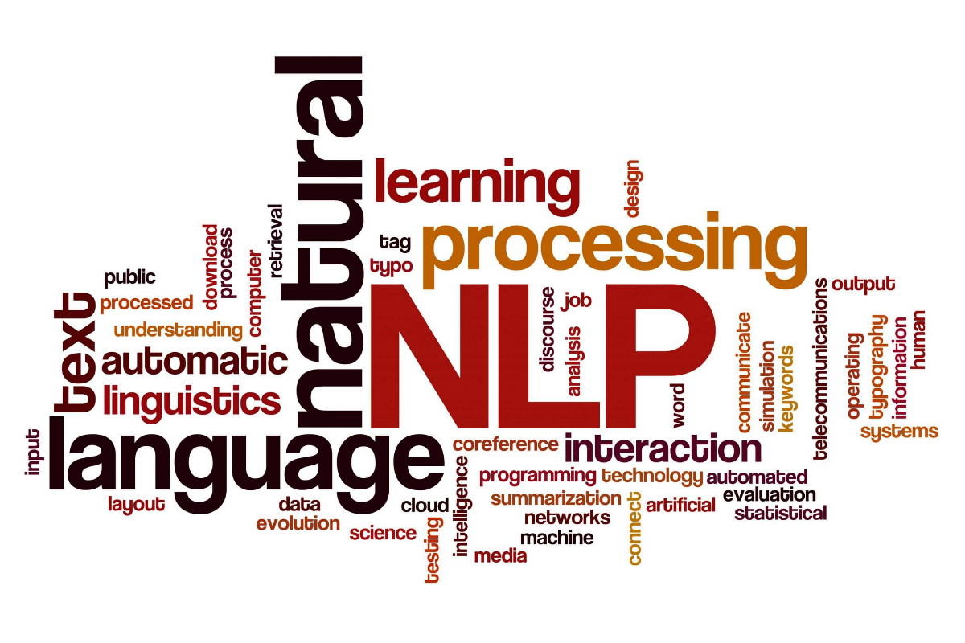
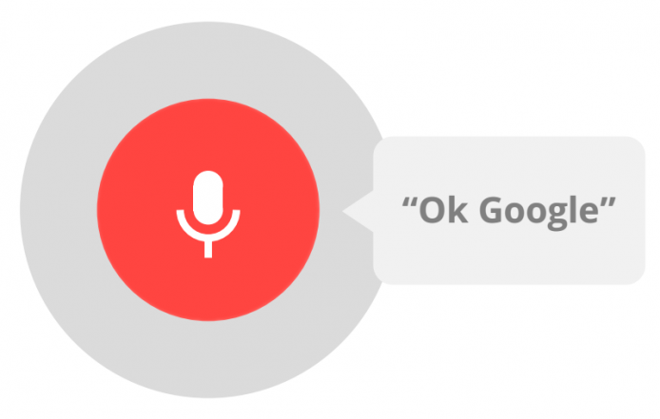
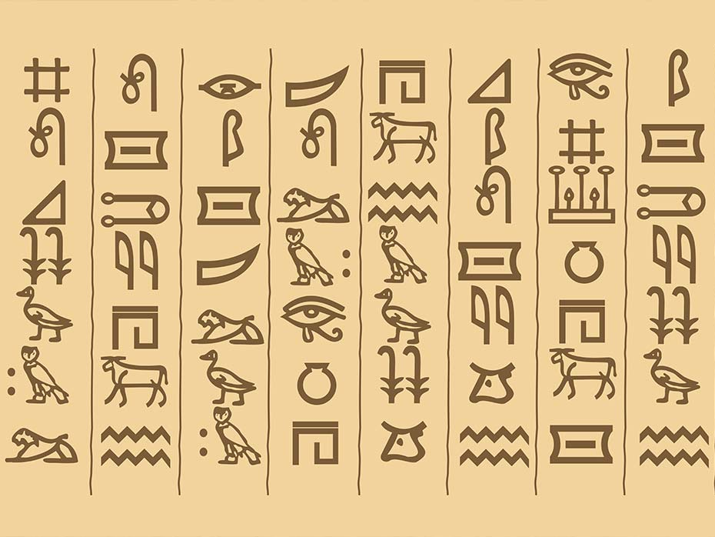
What? NLP 簡介
Q：什麼是自然語言?
A：人類為了溝通所創造的語言，形式可以是文字、語音、符號…
Notes:
Q：什麼是自然語言?
A：人類為了溝通所創造的語言，通常具有特定的文法。形式可以是文字、語音、符號…

Slide 11


What? NLP 簡介
自然語言理解 (NLU)
人類語言
數值資料
自然語言生成 (NLG)
Notes:
人類語言是給人看的
數值資料是給電腦看的
自然語言處理又可以細分成這兩種：
自然語言理解 (NLU)：研究如何讓電腦將人類語言轉為數值資料 (讀懂人類語言的含意)
自然語言生成 (NLG)：研究如何讓電腦將數值資料轉為人類語言 (創造有意義的人類語言)

Slide 12
2
Why?
NLP 實際應用

Slide 13
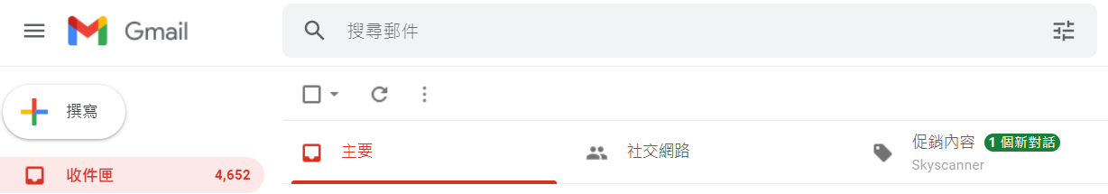
Why? NLP 實際應用
Email 篩選器
過濾垃圾郵件
Gmail 信件分類
Notes:
Email 篩選器
透過信件內容過濾垃圾郵件，或者像 Gmail 將信件分成主要、社交和促銷三類，讓你的收件夾比較整齊。

Slide 14
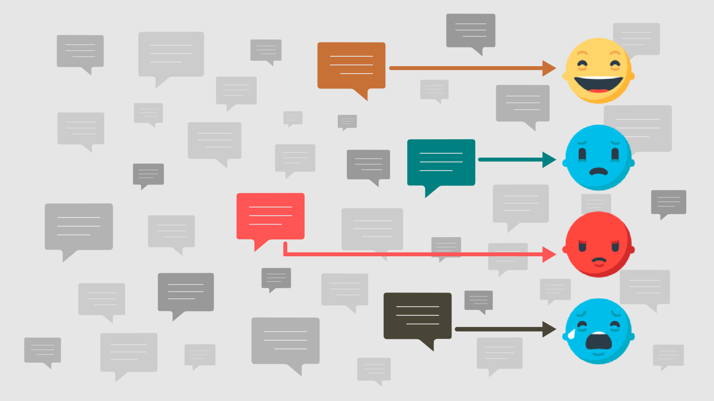
Why? NLP 實際應用
情感分析
蒐集客戶對該產品的相關留言或貼文
分析出正面或負面的比例
Notes:
情感分析
公司可以從社群媒體上蒐集客戶對該產品的相關留言或貼文，分析出正面或負面的比例，及時改善行銷手法。

Slide 15
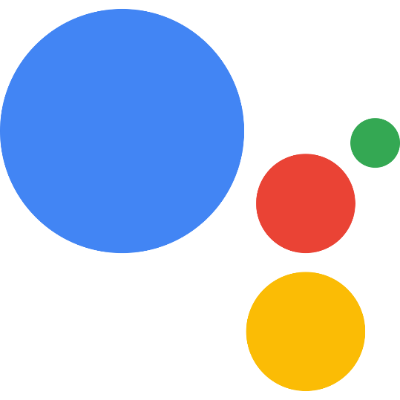


Why? NLP 實際應用
智能助理
處理生活瑣事
聊天、講笑話~
Notes:
智能助理
像是 Google Assistant、Apple Siri、Amazon Alexa 等等，這些智能助理已經漸漸成為日常生活的一部份了，幫助我們處理各種生活瑣事，無聊也可以跟他聊聊天、講笑話~
因為 NLP 的實際應用實在太多了，這裡就只舉三個當作例子。

Slide 16
3
When?
NLP 發展史

Slide 17
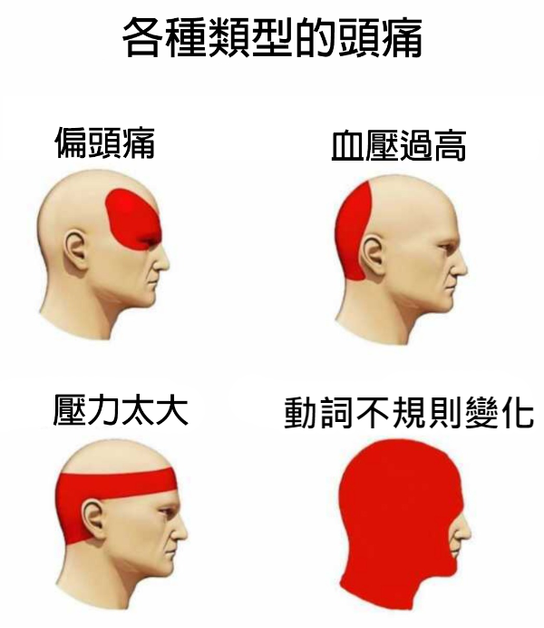
When? NLP 發展史
人工規則
在 1950 年代，當時只能透過語言學分析語言的規則後，再寫成電腦程式。
Notes:
人工規則
在 1950 年代，當時還沒有機器學習的概念，因此當時只能透過語言學分析語言的規則後，再寫成電腦程式。
想也知道，這種方法一定很差，因為語言有太多例外了 (例如：動詞不規則變化)
有時連人類都搞不太清楚了，更何況是電腦呢?

Slide 18
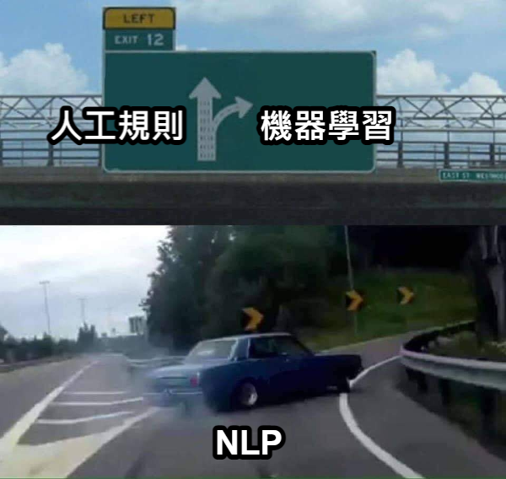
When? NLP 發展史
直到 1980 年代，NLP 開始代入機器學習的概念。
Notes:
直到 1980 年代，NLP 開始代入機器學習的概念，才開始有所進展。
做法是先收集非常多的文本，稱之為語料庫。
然後用這些語料庫來訓練模型，從中找出文本中單字間的關聯。
這比起人工規則更有彈性，也較能處理超出範圍的問題。
再來會介紹幾個比較有名的模型：

Slide 19
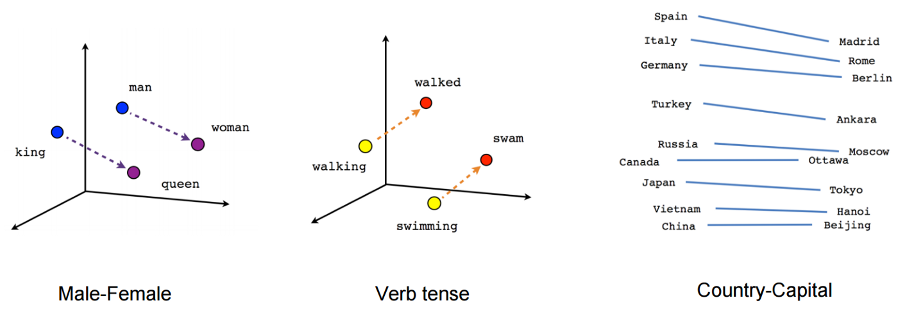
When? NLP 發展史
Word2Vec 的輸入是單字，輸出就是代表此單字的向量。
Notes:
Word2Vec
Word2Vec 的輸入是單字，輸出就是代表此單字的向量。

Slide 20
When? NLP 發展史
我明天要搭火車去台北
貓咪
火車
飛機
我明天要搭飛機去台北
Notes:
訓練過程簡單講就是透過上下文來學習單字間的關係，比如說：
上頁例子中，火車和飛機的前後文一致，因此當模型讀過很多這樣的句子之後，就會給火車和飛機相近的向量。
而比較不相關的單字 (如: 貓咪)，就會得到距離比較遠的向量。

Slide 21
When? NLP 發展史
Word2Vec 的缺點：
無法處理一字多義
不考慮詞的先後順序
我借小明100元
小明借我100元
Notes:
RNN
Word2Vec 看似很棒，但還是有些缺點：
1. 無法處理一字多義
2. 不考慮詞的先後順序
舉例：
我借小明100元
小明借我100元
這兩句的意思完全不同，但對 Word2Vec 來說，因為前後文都一樣，所以是相同的。

Slide 22

When? NLP 發展史
RNN 就像我們閱讀，是從左開始一個一個字讀過來。
Notes:
RNN 就像我們在閱讀時，是從左開始一個一個字讀過來。如此一來就可以根據前文而產生不同的結果。

Slide 23
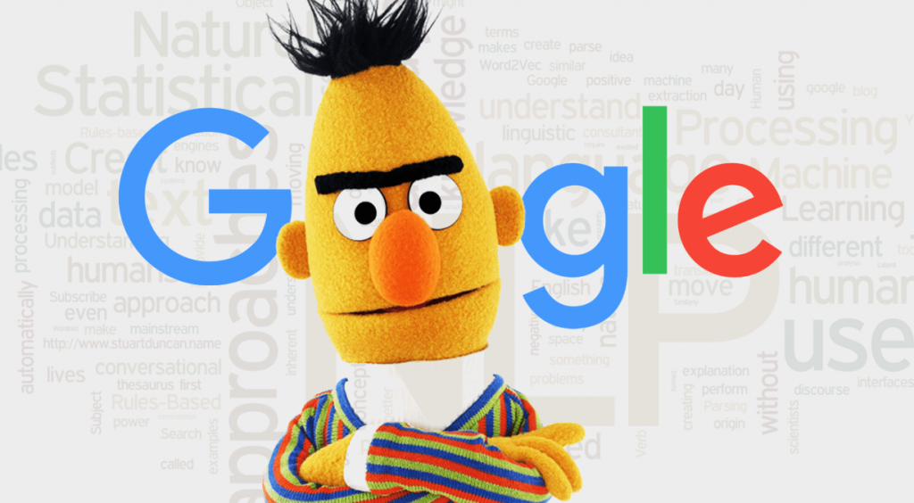
When? NLP 發展史
自從 2018 年 Google 提出 BERT 語言預訓練模型後，對 NLP 帶來革命性的突破。
Notes:
語言預訓練模型
自從 2018 年 Google 提出 BERT 語言預訓練模型後，對 NLP 帶來革命性的突破。
為什麼要放下面這張圖呢?
這是因為圖片裡黃色這隻就叫做BERT，他是芝麻街的角色。

Slide 24
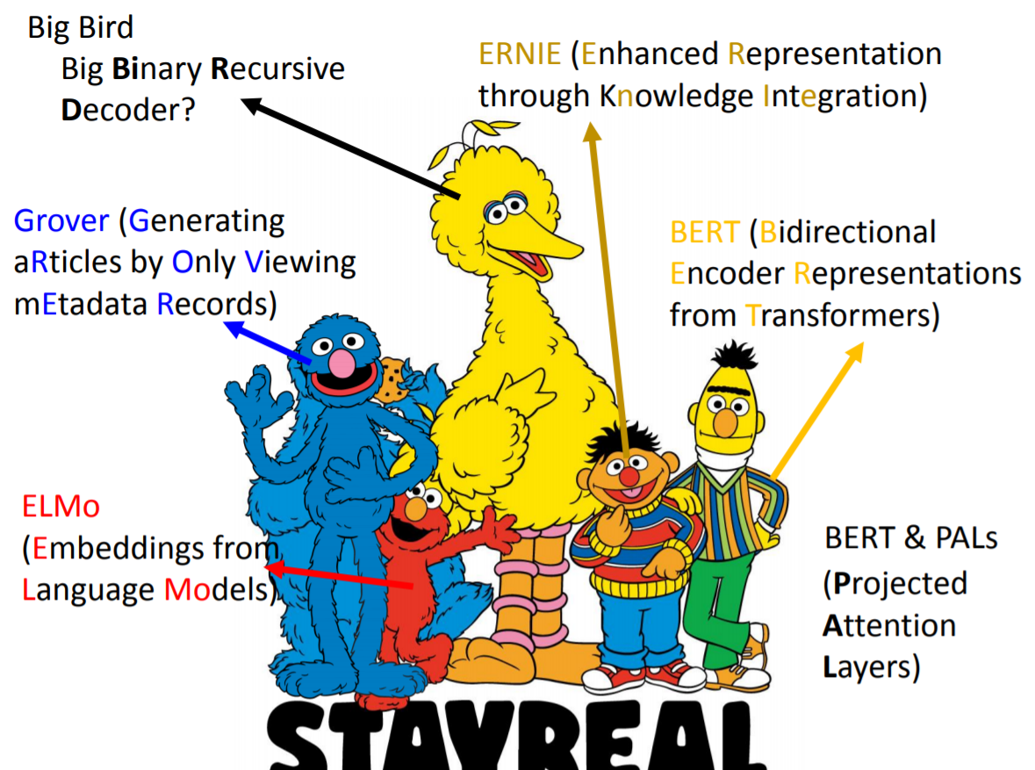
When? NLP 發展史
Notes:
有趣的是，之後很多NLP的模型都以芝麻街的角色命名，有的甚至是硬湊的XD

Slide 25
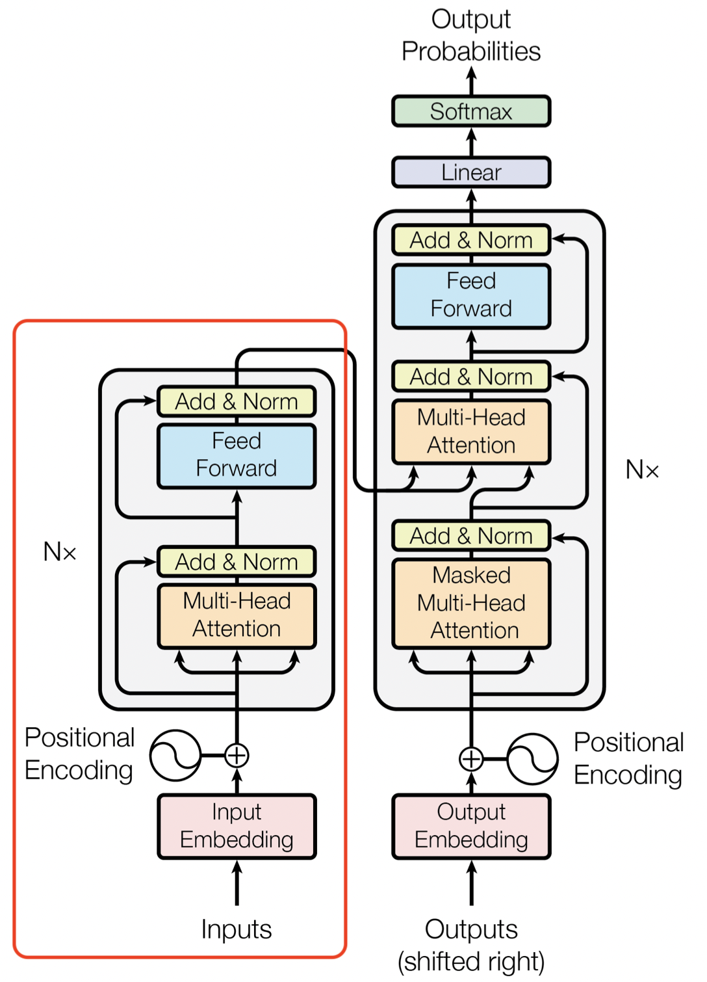
When? NLP 發展史
Transformer
Self-attention
Encoder & Decoder
Notes:
介紹 BERT 之前，必須先知道 Transformer。
Transformer 是一個採用 Self-attention 深度學習模型，是近年來相當熱門的一個模型。
他分成 Encoder 和 Decoder 兩個部分，而 BERT 其實就是 Encoder 的部分 (如圖上紅色框框)。
關於 Transformer 就不再多說，想了解的自己回家 google 一下就有了。

Slide 26
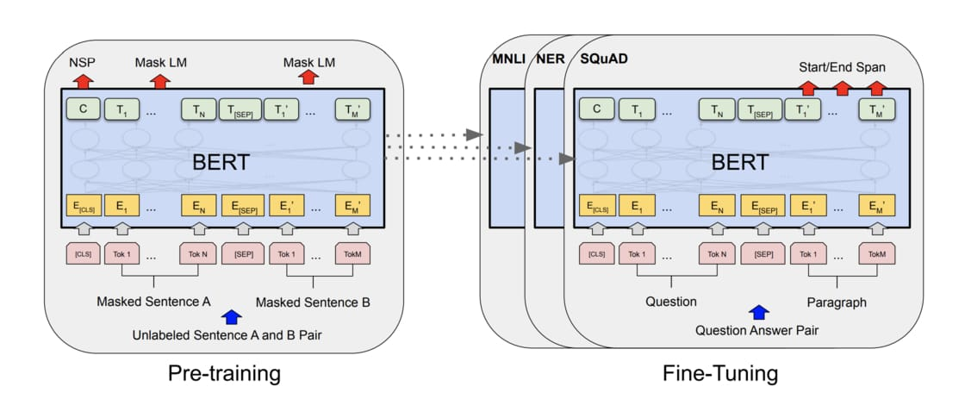
When? NLP 發展史
大量的語料庫
透過非監督的方式來 pre-train
對特定的下游任務作 fine-tune
Notes:
Google 收集了大量的語料庫 (Books Corpus + English Wikipedia 總共 33 億個字)，透過非監督的方式來 pre-train。
之後拿這個 pre-train 好的模型，針對特定的下游任務作 fine-tune，結果都比之前的模型還好!
當年橫掃了很多 NLP 任務的排行榜。

Slide 27
When? NLP 發展史
這概念其實就像我們學中文一樣。
pre-train >> 學會基本語感
fine-tune >> 學習特定的任務
Notes:
這概念一開聽到可能會覺得為什麼會這樣?
但這概念其實就像我們學中文一樣，因為從小到大都在接觸中文，耳濡目染之下對中文就有基本的語感。
如果此時再叫我們去學特定的任務 (如：接龍、照樣造句…)，比起從未接觸過中文的外國人，對我們而言就輕鬆很多，對吧?
pre-train >> 學會基本語感
fine-tune >> 學習特定的任務

Slide 28

When? NLP 發展史
但除非是大企業，不然要自己 pre-train 語言預訓練模型根本是天方夜譚。
幸好 BERT 作者有開源 pre-train 好的模型，讓我們可以直接站在巨人的肩膀上，讓下游任務變得既輕鬆又有效。
Notes:
但除非是大企業，不然要自己 pre-train 語言預訓練模型根本是天方夜譚。
做為參考，訓練一個 1.1億 參數的 BERT-BASE 模型，要用 16 個 TPU 跑 4 天! 何況還要先收集那麼大的語料庫。
幸好 BERT 作者有開源 pre-train 好的模型，讓我們可以直接站在巨人的肩膀上，讓下游任務變得既輕鬆又有效。
補充：其實開源模型也有助於環境，有研究指出，訓練BERT會產生0.63噸的碳足跡，相當於飛機從紐約飛往舊金山來回一趟的排放量。
[梗圖警告] 也因此近年來 NLP 的研究現況就像這張圖…

Slide 29
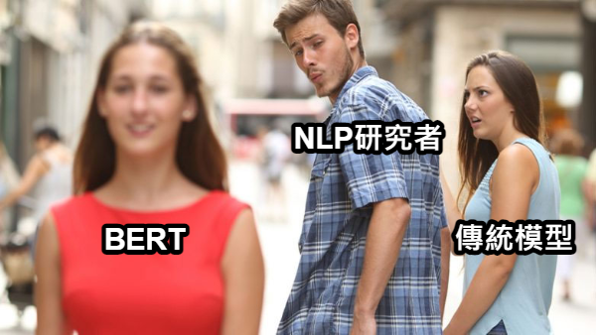
Notes:
大家都跑去研究 BERT 了，用傳統模型的人就少很多，可見 BERT 有多強大。

Slide 30
When? NLP 發展史
Google 提出了 BERT 後，其他大企業或組織也競相推出了自己的語言預訓練模型。
Notes:
Google 提出了 BERT 後，可想而知，其他大企業或組織也競相推出了自己的語言預訓練模型。
直接看下一張圖…

Slide 31
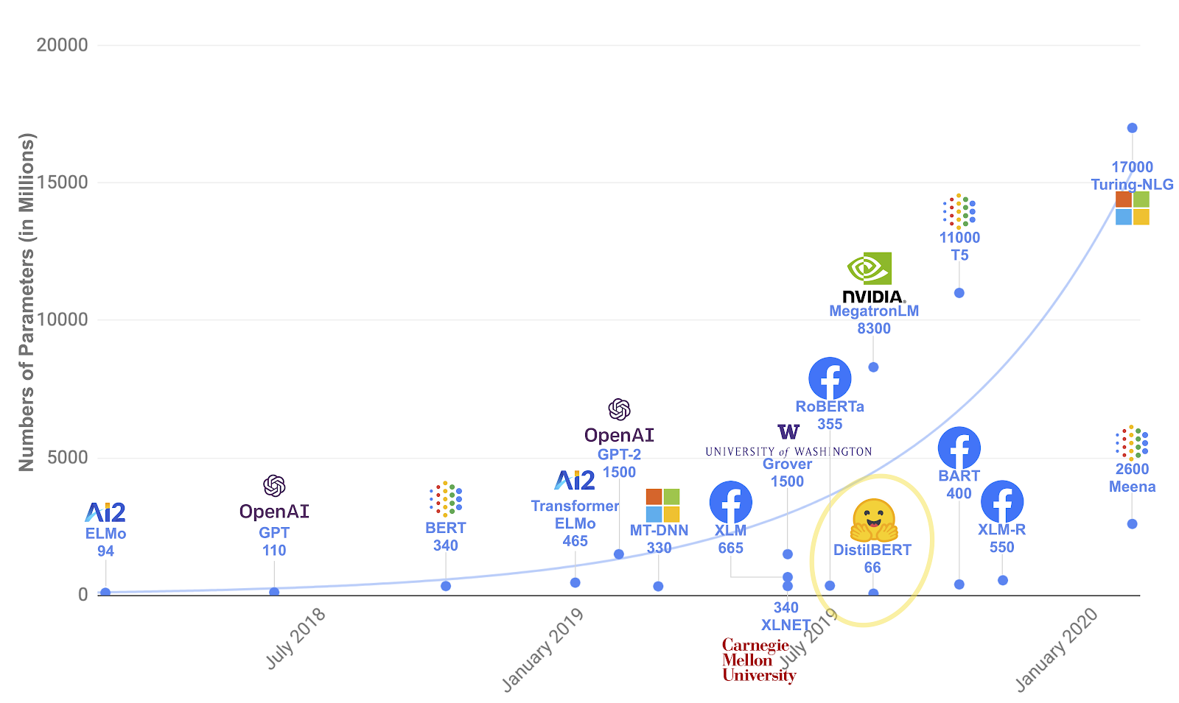
Notes:
後面就是模型參數一個比一個大，整個就很扯。

Slide 32
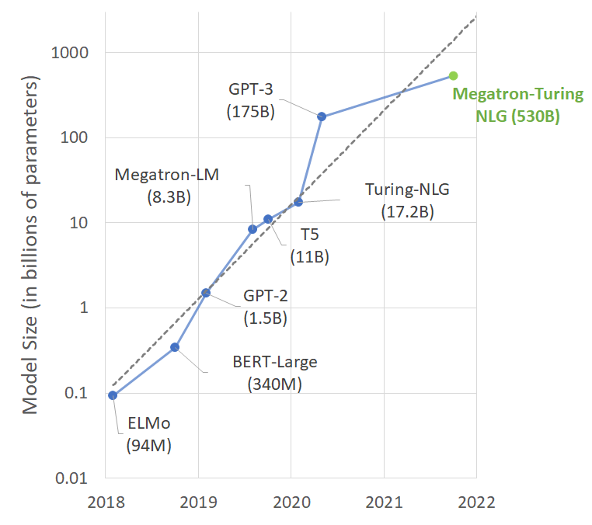
Notes:
剛才只記錄到2020，這邊有到2022的模型。

Slide 33
4
How?
Google Colab + Hugging Face 實作
Notes:
剛才都是 NLP 的科普，現在開始進入實作的部分。

Slide 34

How? Google Colab + Hugging Face 實作
首先介紹 Google Colab，底下列出一些優缺點：
Notes:
首先介紹 Google Colab，相信使用過 Jupyter notebook 的人，對 Colab 就一定不陌生，因為兩個真的非常像，下面列出一些優缺點：

Slide 35
How? Google Colab + Hugging Face 實作
優點：
不需要架設環境
內建許多機器學習的套件
免費使用 GPU、TPU
容易分享、共用
視覺化呈現執行結果
Notes:
優點：
- 不需要架設環境，只要有網路和瀏覽器，連上他的伺服器後，就可以執行 Python 程式
- 原本就內建許多機器學習的套件 (PyTorch、TensorFlow)
- 免費使用 GPU、TPU
- 因為存放在 Google Drive 上，所以不管要分享還是共用都很容易
- 視覺化呈現執行結果 (圖片、表格…)

Slide 36
How? Google Colab + Hugging Face 實作
缺點：
連續運行時間最長為 12 小時
重啟資料會被清除
GPU、TPU 有用量限制
Notes:
缺點：
- 連續運行時間最長為 12 小時，超過就會被強制停止
- 重啟資料會被清除
- GPU、TPU 有用量限制 (超過就會被ban掉，除非你課金買 Colab pro)
雖然有缺點，但整體來說還是利大於弊。因此很推薦機器學習的初學者使用!
像我自己的專題研究的模型全部都在 Colab 上面訓練，完全沒花到半毛錢! 雖然也是把 GPU 用光好幾次…

Slide 37

How? Google Colab + Hugging Face 實作
Hugging Face
讓最先進的 NLP 模型易於使用
釋出很多的語言預訓練模型
網站很好看XD
Notes:
Hugging Face是一間人工智慧的新創公司，其公司的宗旨是讓最先進的NLP模型易於使用。
釋出很多NLP領域知名的語言預訓練模型 (如BERT、GPT-2、XLM…)。
個人覺得他們的網站做得滿好看的?
(公司 logo 很可愛，就是一個擁抱的表情符號~)

Slide 38
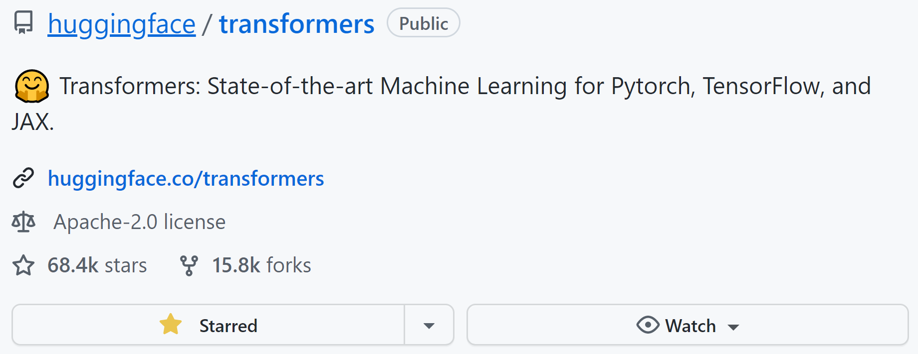
How? Google Colab + Hugging Face 實作
Transformers
下載、訓練、上傳語言預訓練模型
文本分類、文本生成、問答等任務
GitHub 上有 6.8 萬個 star
Notes:
其下的Transformers套件，使用者可以輕易地下載、訓練、上傳語言預訓練模型，也支援100多種語言的文本分類、文本生成、翻譯、問答等任務。
此套件目前在 GitHub 上已經有 6.8 萬個 star，成長速度是新創公司中史上最快的。
補充：6.8 萬算很多了! 作為比較 pytorch 才 5.8 萬，scikit-learn 也才 5.1 萬而已。

Slide 39
How? Google Colab + Hugging Face 實作
Colab連結
溫馨小提醒：
執行前請記得另存一個新的副本才能執行哦！
變更執行階段類型，改成 GPU，不然訓練會慢到崩潰哦！
點「連線」後就可以開始執行了。
Notes:
實際示範
我自己有寫一個 Colab，但因為聽說這裡的網路不給力，所以我就直接在投影片上講了。
連結放在這裡，大家回家後可以自己去玩玩看!
有小提醒

Slide 40
How? Google Colab + Hugging Face 實作
Install packages
下載 transformers 和 datasets 套件
Notes:
因為 Colab 內建沒有 transformers 和 datasets 套件，所以要先用 pip 下載，就跟你在本機裡下載套件是一樣的。
下載完後就可以使用 transformers 了!
(如果出現紅字，是因為套件版本有衝突，重跑一次就好了)

Slide 41
How? Google Colab + Hugging Face 實作
Pipeline
執行 NLP 任務最簡單的工具
Notes:
首先我們要先知道 NLP 可以做什麼任務?
所以我們先使用 transformer 的 pipeline，這是執行 NLP 任務最簡單的工具。

Slide 42
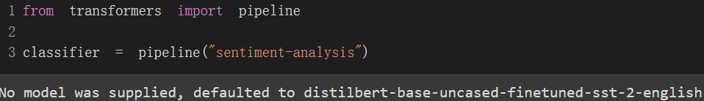
How? Google Colab + Hugging Face 實作
情感分析 (sentiment-analysis)
Notes:
首先，引用 pipeline() 並指定任務為情感分析 (sentiment-analysis)，它會自動幫你抓最好的模型下來。

Slide 43
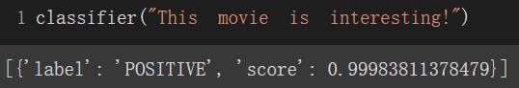
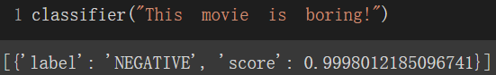
How? Google Colab + Hugging Face 實作
正面
負面
Notes:
然後就隨便給模型一句話 "This movie is interesting."。 你看! 它就能正確分析出這句話是正面的，而且分數有0.99。
換給它 "This movie is boring."，也能正確分析這句話是負面的。
可見使用 pipeline() 就是如此簡單，只要兩三行程式碼就完成了，你甚至不需要了解資料預處理或模型架構! 因為 pipeline 都已經幫你封裝好了。

Slide 44
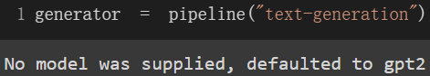
How? Google Colab + Hugging Face 實作
文本生成 (text-generation)
Notes:
再來試試看文本生成 (text-generation)。
參數給 text-generation，預設是用 gpt2。

Slide 45
How? Google Colab + Hugging Face 實作
Notes:
給模型三隻小豬的第一句，看看它會生成什麼東西出來。
生成的結果雖然很荒謬，但至少還看起來滿流暢的，對吧?

Slide 46
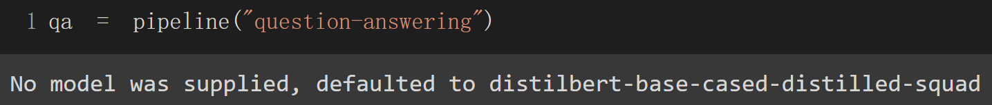
How? Google Colab + Hugging Face 實作
問答 (question-answering)
Notes:
最後試試看問答 (question-answering)。

Slide 47
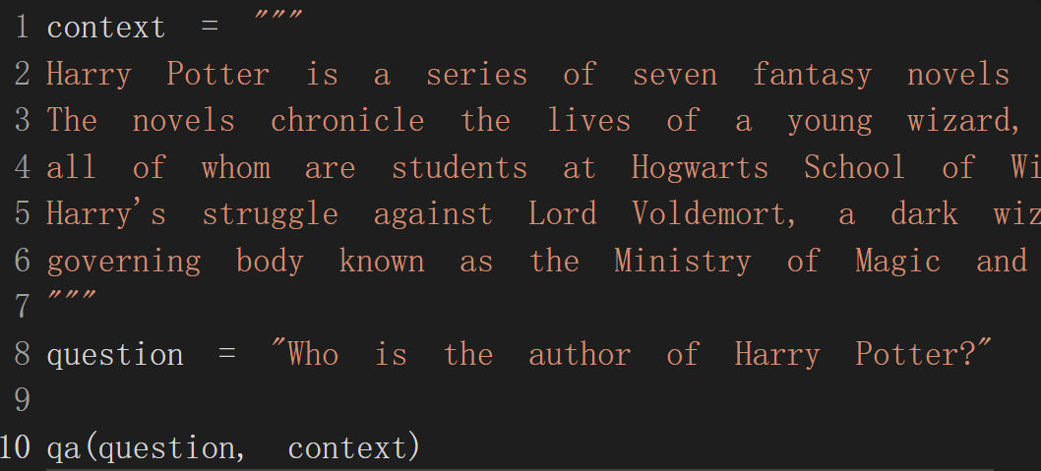
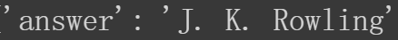
How? Google Colab + Hugging Face 實作
Notes:
問答是你給模型一段文章，再給他一個問題，他會從文章中找出答案。
因此我們給他一段哈利波特的介紹，再問他 Who is the author of Harry Potter?
結果真的是 J. K. Rowling!

Slide 48
How? Google Colab + Hugging Face 實作
使用自訂模型
Hugging Face 網站的 models 頁面
Notes:
剛才是使用預設的模型，其實也可以換成自己想要的模型。
比如：剛才情感分析的任務是英文的，現在想換成中文的要怎麼做?
先去 Hugging Face 網站上的 models 頁面

Slide 49
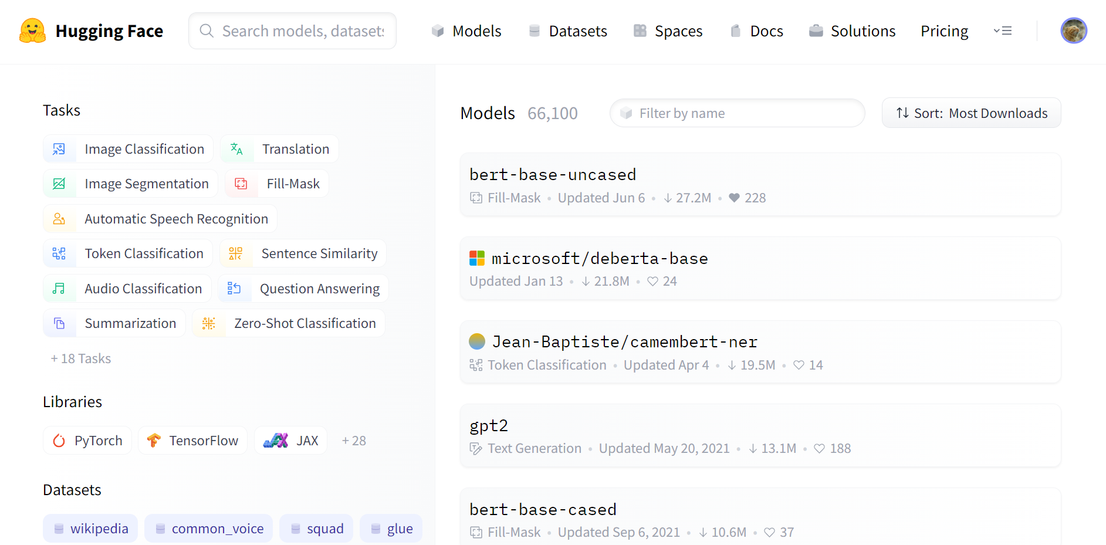
Notes:
左邊是篩選標籤，可以用任務、資料集、語言等等類別做篩選。
右邊是篩選出來的模型清單。

Slide 50
How? Google Colab + Hugging Face 實作
Tasks：Text Classification
Languages：Chinese
Model：IDEA-CCNL/Erlangshen-Roberta-110M-Sentiment
Notes:
因為我們要做中文情感分析，所以任務選 Text Classification，語言選 Chinese。
然後從清單中找出情感分析的模型 (通常名稱中會有 Sentiment 的就是)，我挑的是這個，但不一定要跟我一樣。

Slide 51
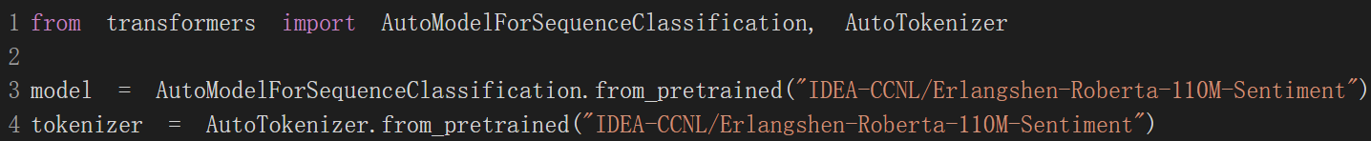
How? Google Colab + Hugging Face 實作
AutoModelForSequenceClassification：指定任務的模型
AutoTokenizer：文字轉數字 (token)
Notes:
AutoModelForSequenceClassification：指定任務的模型，像這裡就是 SequenceClassification。如果不確定模型的架構是哪一種 (如BERT、RoBERTa...)，就使用 AutoModel ，套件會自動幫你決定。
AutoTokenizer：將文字轉成數字。

Slide 52
How? Google Colab + Hugging Face 實作
Today is a good day!
Today
is
a
good
day
!
111
72
3
886
123
64
Notes:
Tokenizer 實際上做的事情是這樣的：
因為模型只吃數字不吃文字，因此我們必須把文字轉成數字。
先把一句話切成一個個的單字
將單字轉成對應的數字 (token)
模型就是吃這些 token

Slide 53
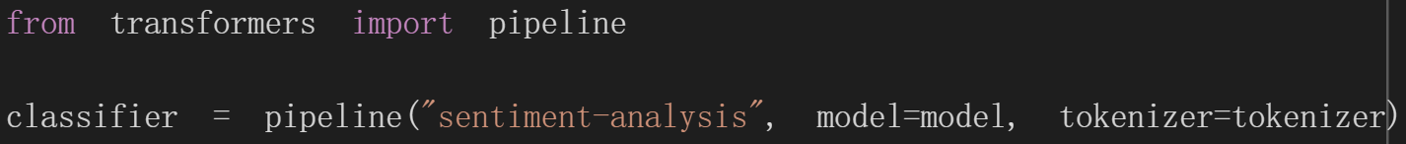
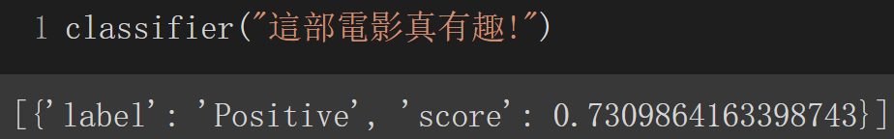
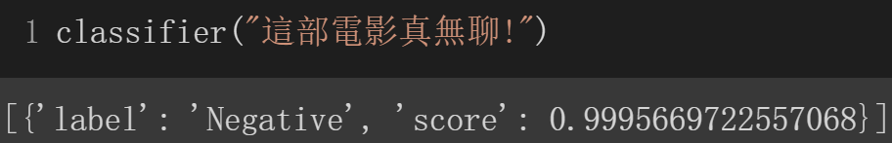
How? Google Colab + Hugging Face 實作
正面
負面
Notes:
和剛才一樣，只是 model 和 tokenizer 的部分改成自訂的。
然後就可以用啦!

Slide 54

How? Google Colab + Hugging Face 實作
Notes:
之前都拿別人 fine-tune 好的模型，但這樣就很遜阿!
所以我們現在要自己 fine-tune 一個英文的情感分析模型!!!

Slide 55
How? Google Colab + Hugging Face 實作
Datasets
Hugging Face 網站的 datasets 頁面
Notes:
但在 fine-tune 模型之前，我們要先找到資料集。
這就要到 Hugging Face 網站的 datasets 頁面。

Slide 56
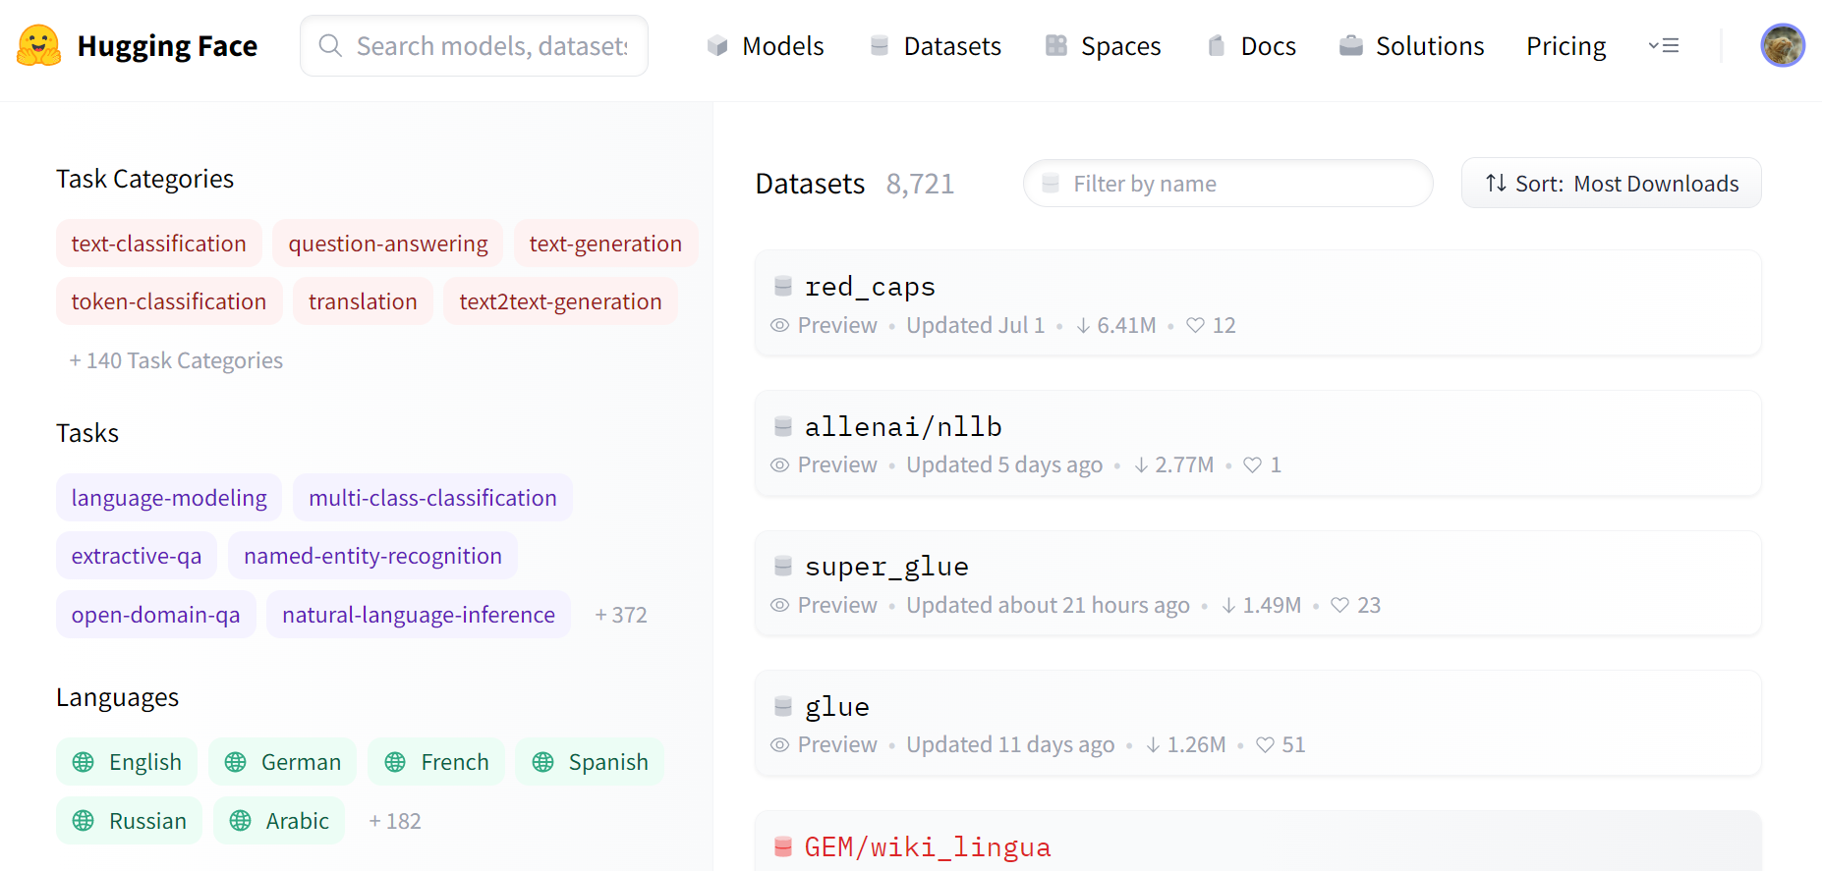
Notes:
左邊是一樣是篩選標籤，可以用任務、語言、資料集大小等等類別做篩選。
右邊是篩選出來的資料集清單。

Slide 57
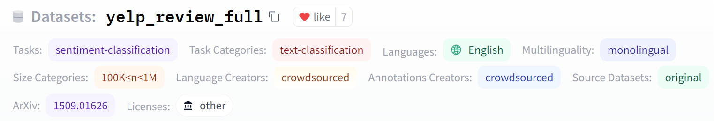
How? Google Colab + Hugging Face 實作
Task Categories：text-classification
Tasks：sentiment-classification
Languages：English
Dataset：yelp_review_full
Notes:
因為我們要做英文的情感分析模型，所以任務分類選 text-classification，任務選 sentiment-classification，語言選英文。
我選擇用 yelp_review_full 這個資料集，資料來源是 Yelp 網站上用戶對於各店家的評價，但不必跟我一樣。

Slide 58
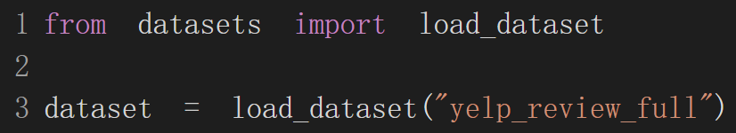
How? Google Colab + Hugging Face 實作
下載資料集
Notes:
用 datasets 的 load_dataset 這個 function，就可以下載資料集了。

Slide 59
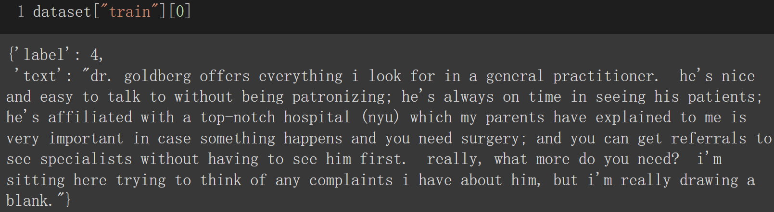
How? Google Colab + Hugging Face 實作
查看其中一筆資料
Notes:
取其中一筆資料來看，可以發現有兩個欄位，text 是用戶評論，label 則是評分 (0~4 代表 1~5 顆星)

Slide 60
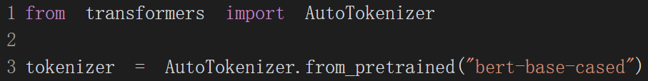
How? Google Colab + Hugging Face 實作
Tokenizer
Notes:
有資料集後，下一步就要來做資料預處理。
一樣用到 Tokenizer，bert-base-cased 則是待會要用到的模型名稱。

Slide 61
How? Google Colab + Hugging Face 實作
資料預處理
Notes:
要做資料預處理非常簡單，就只要寫一個 function，輸入是文字，輸出是處理好的 token。
tokenizer 這裡多加了 padding 和 truncation 這兩個參數。這是為了讓模型的輸入長度相同，太短的句子會補上 padding，太長的句子則會 truncate (截斷)。
然後使用 map() 將資料集的文字都轉為 token。

Slide 62
How? Google Colab + Hugging Face 實作
Fine-tune 模型
bert-base-cased
Notes:
資料處理完後，接下來就要來 Fine-tune 模型了。
首先要下載模型，因為現在是要 Fine-tune 新任務，所以我們通常會找最原始、完全沒有 Fine-tune 過的模型。
像例子的 bert-base-cased 模型，就是最原始、完全沒有 Fine-tune 過的 BERT 模型。

Slide 63
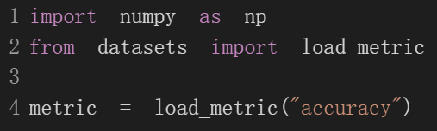
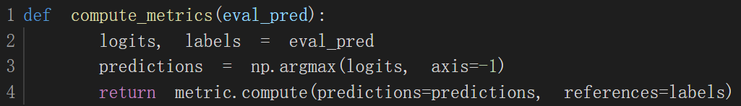
How? Google Colab + Hugging Face 實作
衡量指標
Notes:
訓練的過程我們會希望有個衡量的指標，這時會需要用到 load_metric() 載入衡量指標。
像例子用 accuracy，表示為計算正確率。
用的方法和 tokenizer 類似，一樣寫個 function，輸入預測結果和正確標籤，計算正確率並回傳結果。

Slide 64
How? Google Colab + Hugging Face 實作
超參數
Notes:
訓練過模型的人都知道，訓練模型會有超參數的問題。
那 Transfomer 就是用 TrainingArguments 這個物件作為訓練的超參數，就可以設定 epoch、batch size 等等。
範例中，我們只設定了 output_dir=“test_trainer” 表示存檔名稱，evaluation_strategy=“epoch” 則表示每一個 epoch 就會去 call 一次 compute_metric()，衡量正確率，其餘超參數不寫就是預設。

Slide 65
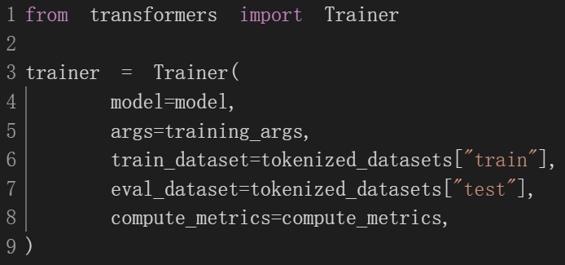
How? Google Colab + Hugging Face 實作
Trainer
Notes:
建立 Trainer 物件，將剛剛的一堆東西丟進去...

Slide 66
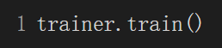
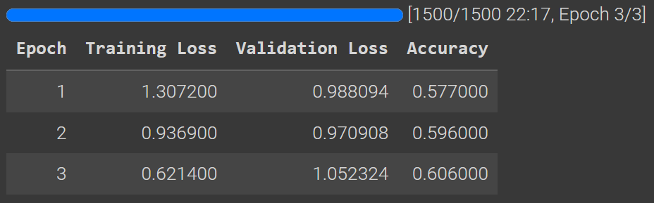
How? Google Colab + Hugging Face 實作
Fine-tune
Notes:
呼叫 trainer.train()，然後就結束了，就開始 Fine-tune 模型了。
等進度條跑完模型就 Fine-tune 完了，底下也會列出每一次 epoch 計算出的正確率。
範例：4000筆 train data 需要訓練大約22分鐘，正確率大約60%。雖然看起來不高，但如果使用更多訓練資料，正確率應該會再更高。

Slide 67
How? Google Colab + Hugging Face 實作
儲存模型
Notes:
Fine-tune 完後，呼叫 save_model() 就可以下載模型到指定路徑。

Slide 68
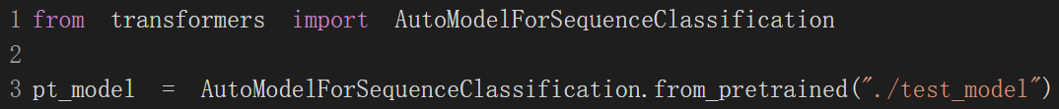
How? Google Colab + Hugging Face 實作
載入模型
Notes:
使用 from_pretrained() 就可以載入模型來使用。
Transformers 還有一個很強大的功能，就在 Pytorch 和 TensorFlow 的模型可以輕易轉換。
剛才下載的是 Pytorch 的模型，但只要想要用 TensorFlow 的模型 (TF 開頭)，只要載入時加上 from_pt=True，就可以轉換成功了!

Slide 69
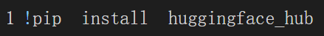
How? Google Colab + Hugging Face 實作
分享模型
Notes:
如果你想把 Fine-tune 好的模型分享給大家，首先你需要下載 huggingface_hub 套件。

Slide 70
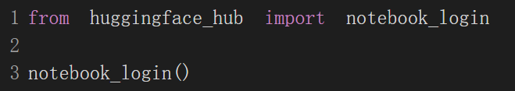
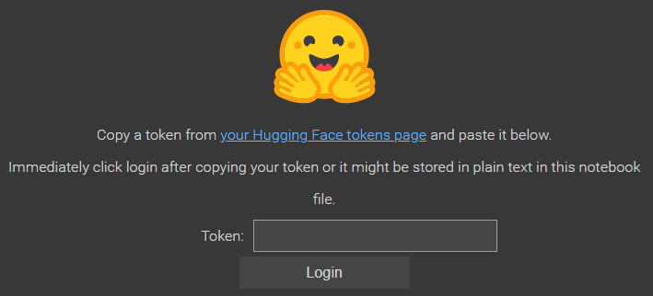
How? Google Colab + Hugging Face 實作
分享模型
Notes:
下一步要登入，執行後會出現如同下面的提示，要求你輸入一個 token。
點擊提示裡的連結，會傳到 Hugging Face 的網站，登入你的帳號，新增一個權限是 write 的 token。
然後將這個 token 填入文字框內並按 login，就能成功登入了。

Slide 71
How? Google Colab + Hugging Face 實作
分享模型
Notes:
再來把剛才 Pytorch 的模型、TensorFlow 的模型和 tokenizer 通通都 push 到 Hugging Face，參數就是 model 名稱。

Slide 72
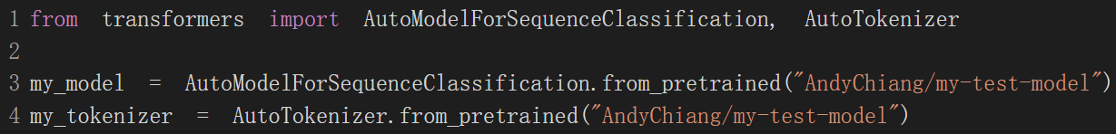
How? Google Colab + Hugging Face 實作
下載模型
Notes:
以後就可以下載自己的模型來用啦! 名稱是 <user name>/<model name>

Slide 73
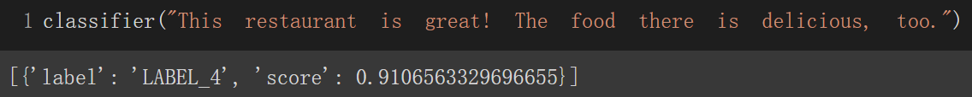
How? Google Colab + Hugging Face 實作
下載模型
Notes:
這裡就是用我們剛才 Fine-tune 的模型來進行情感分析，用法跟前面一模一樣。
分析結果還不錯!

Slide 74

How? Google Colab + Hugging Face 實作
Hugging Face 網站
Notes:
最後提一下網站的部分，你可以到 Hugging Face 的網站上查看自己的模型，以我的模型為例。
你可以編輯 model card (類似 GitHub README)，寫上一些關於模型的資訊。
也可以用 Hosted inference API 來做些簡單的測試。

Slide 75
How? Google Colab + Hugging Face 實作
任務
Fine-tune
儲存
模型
資料集
分享
Notes:
最後幫大家統整一下 Fine-tune 模型的流程。
決定你要做的任務類型
符合的資料集以及資料預處理
適合的模型
Fine-tune
儲存
分享 (optional)
實作部分結束

Slide 76
Reference
斷開中文的鎖鍊！自然語言處理 (NLP)是什麼？
NLP自然語言處理 – 技術原理與其產業應用
進入 NLP 世界的最佳橋樑：寫給所有人的自然語言處理與深度學習入門指南
進擊的 BERT：NLP 界的巨人之力與遷移學習
台大李宏毅教授 - ELMO, BERT, GPT
🤗 Transformers Document
Notes:
很推薦對 NLP 有興趣的人去看 Transformers 的 document，內容非常豐富且完整。實作部分也是參考這個 document 的哦🤗

Slide 77
Summary
1
What? NLP 簡介
2
Why? NLP 實際應用
3
When? NLP 發展史
4
How? Google Colab + Hugging Face 實作
Notes:
今天介紹了 NLP 的簡介、實際應用、發展史和實作的部分，但這不過是 NLP 的冰山一角而已，還有很多東西沒時間講。
歡迎對 NLP 有興趣的人回家自行研究，也歡迎找我一起討論，大家一起共創良好的社群環境!

Slide 78


Summary
議程投影片+範例程式碼
個人網頁
Notes:
本議程響應開源風氣，所以投影片和範例程式碼都公開在 GitHub 上，請自由使用。
這是我的個人網頁，有什麼問題歡迎來聯絡我~
今天的分享就到這邊，謝謝大家!

Slide 79


Q & A
Slido

Slide 80

Thanks for watching!

Slide 81
Color
LIGHT MODE
DARK MODE
背景顏色
文字顏色
背景顏色
文字顏色
#F4EEE1
#383838
#383838
#F2F2F2
highlight1
highlight1
#DD744A
#82D357
highlight1
highlight1
#DD4A4A
#4285F4

